Slide 1
计算机网络第七次实验
基于UDP实现可靠传输

Slide 2
实验总述
本实验中，我们需要基于UDP实现一个可靠传输协议，该协议需保证UDP报文段能够在包丢失、重复、失序等特殊情况下按序、可靠地交付，我们暂且称该协议为RUDP(Reliable UDP)。
保证报文在发送者和接收者之间可靠交付的方法有多种，在本实验中，我们给大家提供协议接收端的代码，该接收端收到数据包后会返回一个累积确认ACK，在“实验七 基于UDP实现可靠传输”文件中，会对此过程以及相应规范作进一步的阐述。大家要做的，是实现发送端的代码和新增测试用例，保证该发送端发出的数据包能够可靠地交付给接收端。

Slide 3
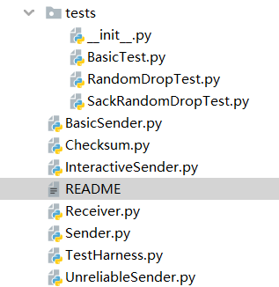
示例代码总述
实例代码使用Python3
Receiver.py是接收端，已经支持Go-Back-N算法和选择重传算法
BasicSender.py提供了一个框架，你需要在此基础上构建可靠的发送端。以下的发送端示例和你需要编写的可靠发送端都继承于其中的类
UnreliableSender.py和InteractiveSender.py是两个发送端示例，作为你编写可靠发送端的参考
Sender.py是你将在其中实现可靠发送端的文件
Checksum.py包括用于验证和生成数据包校验和的函数
TestHarness.py为大家提供了一个测试框架，tests目录下是具体的测试用例。目前的测试用例只包含了模拟丢包的测试，大家需要自己编写模拟失序和重复的测试用例。

Slide 4
示例代码运行方式
代码以及测试都将被实际执行进行验证，请务必按如下格式保证代码和测试可执行：
Go-Back-N接收端：python Receiver.py
Go-Back-N发送端：python Sender.py -f <file name>
选择重传接收端：python Receiver.py -k
选择重传发送端：python Sender.py -f <file name> -k
测试：python TestHarness.py -s Sender.py -r Receiver.py

Slide 5
进行试验
请按照“实验七 基于UDP实现可靠传输.docx”和“RUDP”示例代码进行实验，实现能够可靠传输的Sender.py文件和新增测试用例。
提交方式一：
录制视频，视频内容需要展示：a.代码目录结构以及核心代码；b. run起来，展示实现的功能并测试成功。
修改项目文件为“姓名_学号_ RUDP”，并压缩为zip文件，将源码以及视频提交至e-learning。
提交方式二：
课堂上线下验收打分，再e-learning上提交源码即可。

